Slide 1
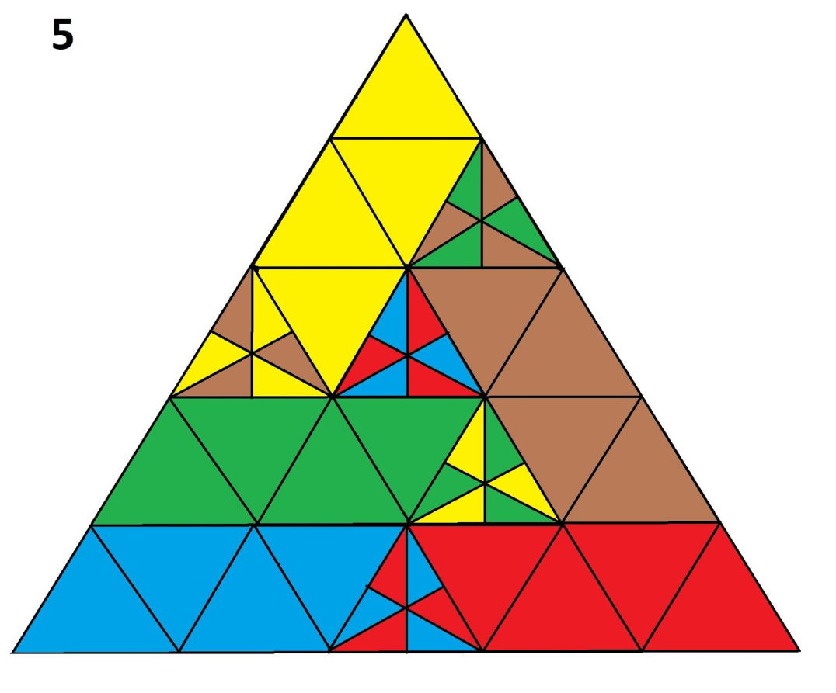
Геометрия
7
класс
Тема:
Третий признак равенства треугольников
Яшнабадский район. Школа № 161.
Учитель математики Наралиева Ш.Ш.

Slide 2
План урока
Повторение пройденного
Третий признак равенства треугольников
Решение задач
Задания для закрепления

Slide 3
Задача
Дано: АВ = СВ, ∠А =∠С
Доказательство:
Доказать: АN = СM
Рассмотрим △АBN и △CBM
Если сторона и прилежащие к ней углы одного треугольника равны стороне и прилежащим к ней углам другого треугольника, то такие треугольники равны
B
1) AB=CB по условию
2) ∠A =∠C по условию
3) ∠ B - общий угол
по признаку УСУ
△АВN =△СBM, следовательно,
AN=CM
M
N
А
C

Slide 4
Теорема
III признак равенства треугольников
по трем сторонам (ССС)
Если три стороны одного треугольника соответственно равны трем сторонам
другого треугольника,
то такие треугольники равны.
У
С
Л
О
В
И
Е
ЗАКЛЮЧЕНИЕ

Slide 5
Дано: △АВС, △А₁В₁С_{1,}
Доказательство:
АВ = А₁В₁
АС = А₁С₁
СВ = С₁В₁
Доказать: △АВС = △А₁В₁С_{1,}
Приложим △ А₁В₁С₁ к △АВС.
луч СС₁ проходит внутри угла А₁С₁В₁.
В₁С₁С – равнобедренный, т.к. СВ=С₁В_{1.}
Значит, равны углы 1 и 2.
А₁С₁С – равнобедренный, т.к. АС=А₁С_{1.}
Значит, равны углы 3 и 4.
Поэтому равны углы А₁СВ₁ и А₁С₁В₁
С
А₁
В₁
1
3
( )
А
С₁
В
( )
2
4
Треугольники АВС и А₁В₁С₁
равны по признаку CУС. Теорема доказана.

Slide 6
Задача
Дано: ABCD-четырёхугольник
AB=CD, AD=CB
Доказать: ∠А =∠С
В
Доказательство:
Соединим B и D
Рассмотрим △АBD и △CDB
А
1) AB=CD по условию
2) AD=CB по условию
С
3) BD - общая сторона
D
по признаку ССС △АВD =△СDB, следовательно ∠А =∠С

Slide 7
Задача
Дано: ABCD-четырёхугольник
AB=AD, BC=DC
Доказательство:
Соединим A и C
Рассмотрим △АBC и △ADC
Доказать: ∠B =∠D
В
1) AB=AD по условию
2) BC=DC по условию
А
С
3) AC - общая сторона
D
по признаку ССС △АВC =△ADС, следовательно ∠B =∠D

Slide 8
Для красного треугольника найдите равный
N
F
23см
17см
17см
T
54⁰
P
54⁰
О
L
17см
S
23см
С
D
Думай!
23см
17см
37см
Проверка
23см
А
В
37см
М

Slide 9
Задание из учебника
3. По данным на рисунке 3
докажите, что △ABC=△CDA.
Доказательство:
Рассмотрим △АBС и △CDА
В
С
1) AB=CD по условию
2) BC=DA по условию
3) АС - общая сторона
А
D
по признаку ССС △АВС =△СDА
Notes:
для 7 класса»

Slide 10
Задание из учебника
7. Покажите, что △АВС =△А₁В₁С₁, если АВ=А₁В₁,
ВС=В₁С₁ и периметры треугольников равны.
Решение:
В
Рассмотрим △АВС и △А₁В₁С₁
1) АВ=А₁В₁ по условию
2) ВС=В₁С₁ по условию
А
В₁
С
Р△АВС = Р△А₁В₁С₁
АВ+ВС+АС = А₁В₁+В₁С₁+А₁С₁
3) АС=А₁С₁
А₁
С₁
по признаку ССС △АВС =△А₁В₁С₁
Notes:
для 7 класса»

Slide 11
ЗАДАНИЯ ДЛЯ ЗАКРЕПЛЕНИЯ
Выполнить письменно
задачи
№ 1, 2, 9 (стр.65).

Slide 12
Для красного треугольника найдите равный
Верно!
1
I признак
II признак
III признак
2
Не верно!
3
ВЕРНО!
Проверка

